Slide 1
第2章 C语言程序初体验

Slide 2
本章目标
C语言的标识符、变量、常量；
C语言的数据类型和数据类型转换；
C语言的表达式、赋值运算、算术运算、自增自减运算；
C语言的常用函数；
C语言顺序结构程序的编写方法和执行过程。

Slide 3
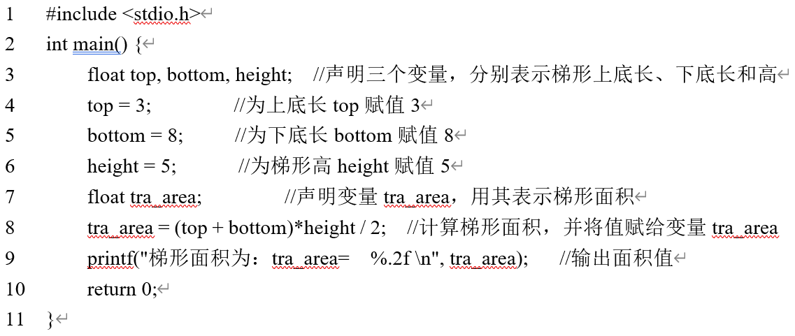
2.1 来个简单题——计算梯形面积
2.1.1 计算梯形面积

Slide 4
2.1.2 标识符和关键字
标识符命名规范：
标识符的构成：字母（A~Z, a~z）、数字（0~9）和下划线（_），第一个字符必须是字母或下划线。
区分大小写。
标识符的长度：受不同编译器和操作系统的限制。
标识符命名建议：见名知意。
不能使用关键字作为标识符名字。

Slide 5
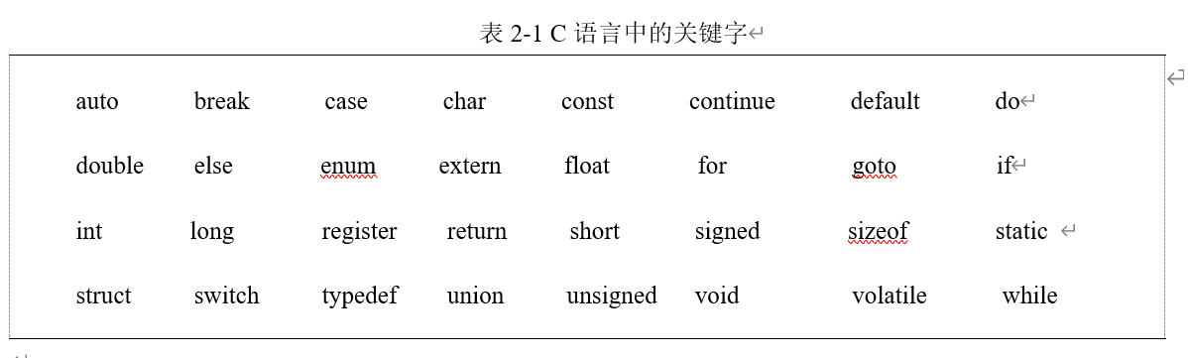
关键字
关键字
被赋予了特定含义的标识符，称为关键字。
例如，float，int。
共32个关键字

Slide 6
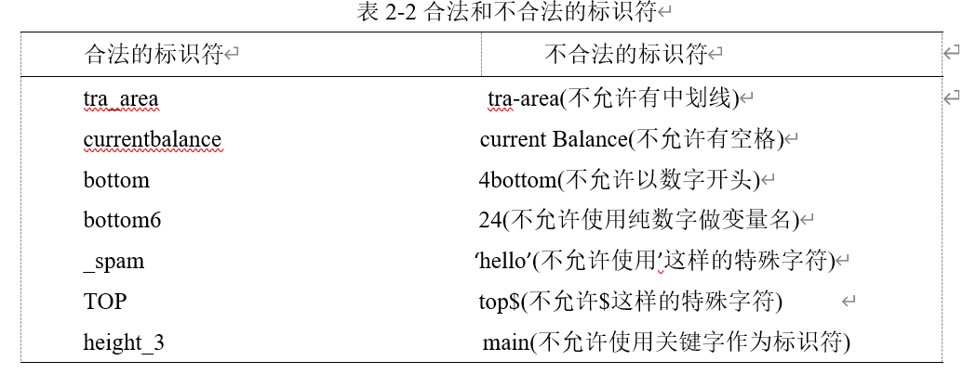
不合法标识符

Slide 7
2.1.3 基本数据类型
4种基本数据类型：
整型：int，如3，8，5，-210，占用4个字节，表示数据范围为-32768~32768。
单精度浮点型：float，如3.6，8.8，5.2，-1.7，占用4个字节，有效数位6~7位，数值范围为-3.4e-38~3.4e+38。
双精度浮点型：double ，占用8个字节，有效数位15~16位，数值范围为-1.7e-308~1.7e+308。
字符型：char，如’c’、 ‘A’，占用1个字节。ASCII码字符集请见附录A。

Slide 8
数据类型限定符
4个数据类型限定符short, long, signed, unsigned。
4个限定符的作用：
（1）short、long：限定数据的长度。
被short修饰后，该类型占用的空间要比原来的基本类型更小；
long的作用与short正好相反，它会占用更大的内存空间。
（2）signed、unsigned：限定数据的符号。
用unsigned限定的数称为无符号数；
signed为有符号数，包括了负整数。默认情况下，int是有符号数。

Slide 9
sizeof 运算符
作用：获取数据长度
格式：
sizeof(type)
返回值：返回type类型所占的存储字节个数。

Slide 10
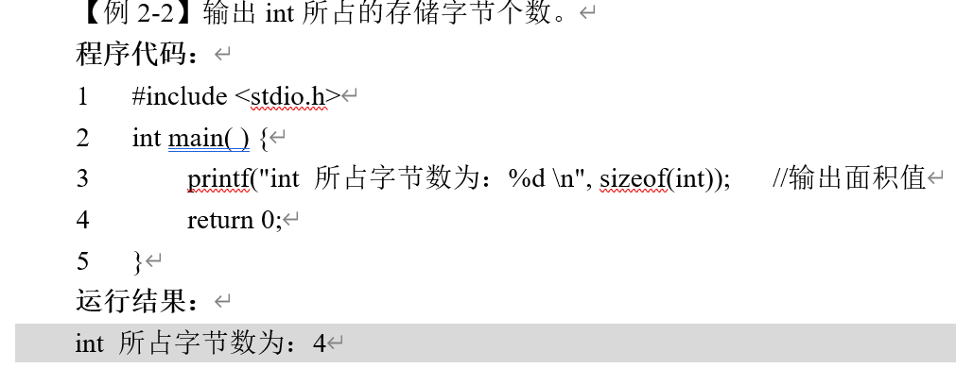

Slide 11
2.1.4 Ｃ语言语句
C语言语句分为五类：
（1）表达式语句
格式：
表达式;
功能：执行表达式所代表的动作，完成相应的操作。
例如：
y=a+3; /*赋值语句：计算a+3的值并将计算结果赋给y*/
a+3; /*a+3加法语句，计算结果没有赋值给变量，并无实际意义*/
++j; /*前缀自增语句：j的值增1*/

Slide 12
（2）函数调用语句
格式：
函数名(实际参数表)；
功能：将程序流程转入到函数体中执行，并进行实际参数和形式参数的传值（地址），执行函数结束后，将特定的函数值返回到主调函数。
例如：
printf("你好，中国!"); /*调用基本输出库函数printf()，在屏幕输出：你好，中国!*/

Slide 13
（3）控制语句
分为三类：
分支语句：if语句、switch语句，第三章详细介绍。
循环语句：do while语句、while语句和for语句。第四章详细介绍。
流程控制语句：break语句、goto语句、continue语句和return语句。具体用法将分在本书第三章、第四章、第六章详细介绍。

Slide 14
（4）复合语句
将彼此相关的操作放在一起，使用花括号“{}”括起来。
例如：
{
int a, b=2, c;
a=b+1;
c=a+3;
printf(“%d”,c);
}
变量a,b,c在{}中定义，并使用printf()函数输出。

Slide 15
（5）空语句
只有分号“；”构成的语句称为空语句。空语句是什么也不执行的语句。
例如：
for(i=1;i<100;i++)
{
;
}
或作为无条件转移的标号，例如：
goto label1;
…
label 1： ;

Slide 16
2.1.5 变量和赋值
基本概念
在程序运行过程中其值可以改变的量称为变量。
变量声明
（1）单变量声明
数据类型 变量名;
例如，float tra_area; //声明变量tra_area，用其表示梯形面积
（2）多变量声明
数据类型 变量名1，变量名2，......，变量名n;
例如， int top, bottom, height; /*一条语句声明三个变量*/

Slide 17
变量赋值
（1）简单赋值
变量名 = 表达式;
例如，
top = 3; //给梯形上底长度赋值
bottom = 8; //给梯形下底长度赋值
height = 5; //给梯形高赋值
（2）连续赋值
变量名1=变量名2=......=变量名n=表达式;
例如，
top = bottom=height = 5;

Slide 18
变量的初始化
数据类型变量名 = 表达式;
例如，变量top、 bottom和height可以用以下语句进行变量初始化：
int top=3, bottom=5, height=8;

Slide 19
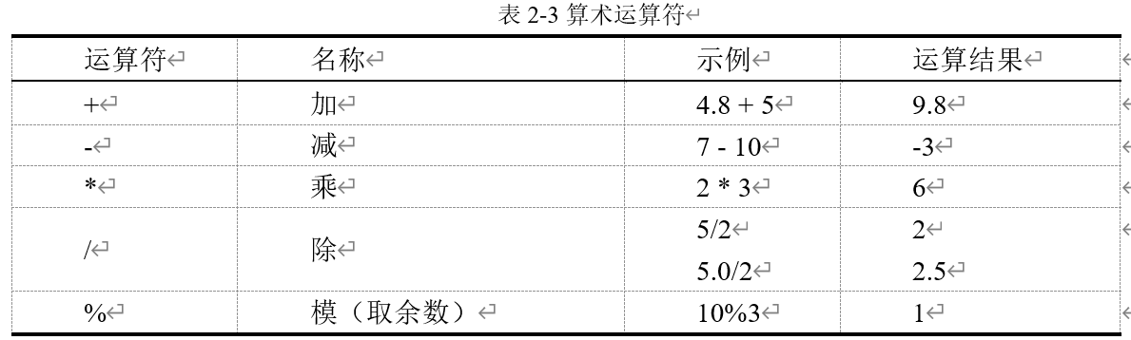
2.1.6 算术运算
算术运算符
主要包括：加（+）、减（-）、乘（*）、除（/）、求模（%）。

Slide 20
算术运算符的优先级
（1）当表达式中包含多个运算符时，需要区分运算符之间的优先级。
（2）算术运算符号的优先级与一般的算术运算相同，相对优先级如下：
最高优先级：乘（*）、除（/）、求模（%）
最低优先级：加（+）、减（-）

Slide 21
2.1.7 格式化输出函数
格式化输出函数：printf()
默认情况下，printf()将程序运行结果输出到屏幕上。
在程序中使用 printf()函数，必须要包含头文件 stdio.h。
printf()函数原型为：
int printf( const char *format , argument1, argument2, ... );

Slide 22
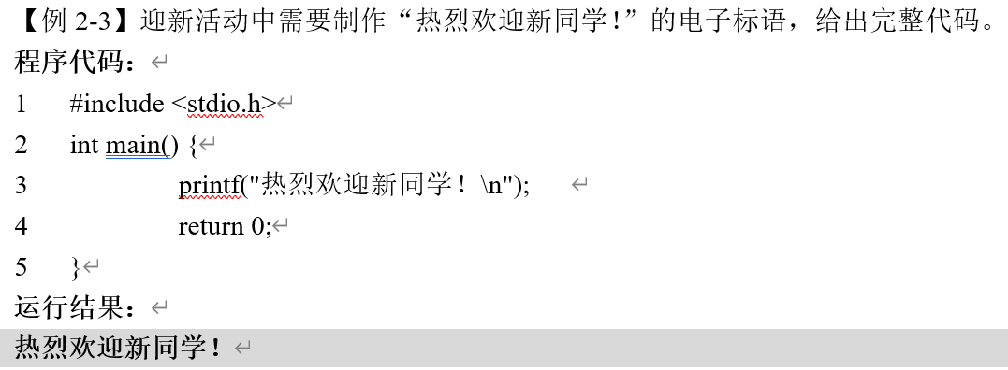
printf()函数常见用法：
（1）输出字符串

Slide 23
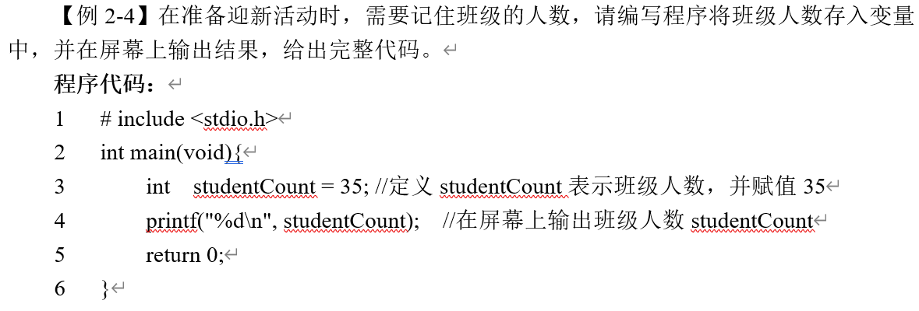
（2）输出单个变量
printf("变量格式控制符"，变量名);

Slide 24
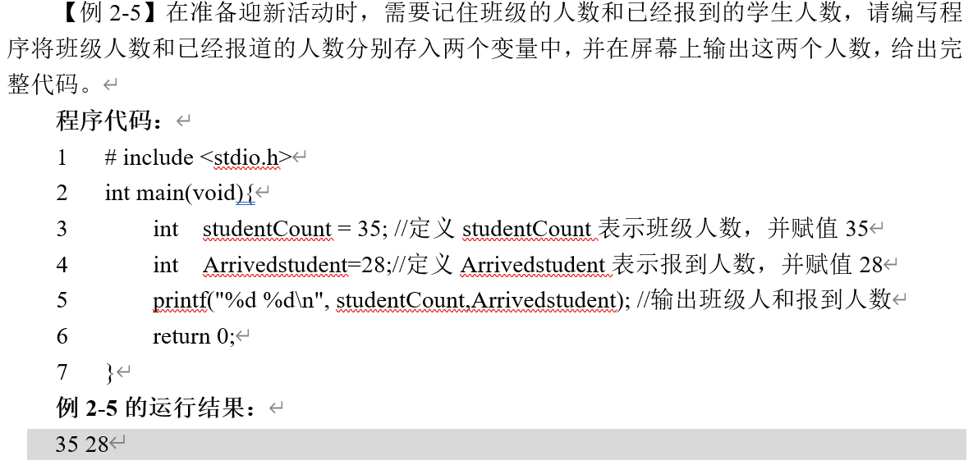
（3）输出多个变量
printf("变量格式控制符1 变量格式控制符2,...", 变量1, 变量2, ...);

Slide 25
（4）变量与提示信息混合输出
【例2‑6】某学生社团定期到对口帮扶的农民工子弟小学进行学习辅导，社团负责人在辅导小学生的过程中发现学生在进行算术运算的时候经常出错，因此决定组织社团成员编写一个验算程序帮助学生进行算术运算结果验算，为了测试该方法是否可行，先假定两个数分别是20和6，编写程序计算这两个数的和、差、积、商、取余的结果。

Slide 26
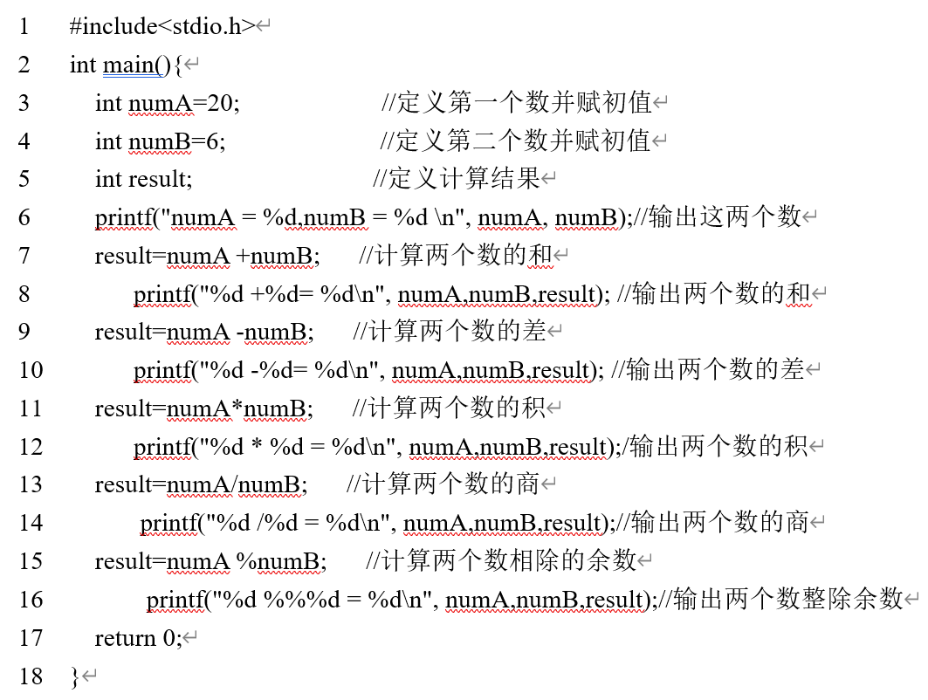
程序运行结果：
numA = 20, numB = 6
20 +6 = 26
20 - 6 = 14
20 * 6 = 120
20 /6 =3.333333
20 % 6 =2

Slide 27
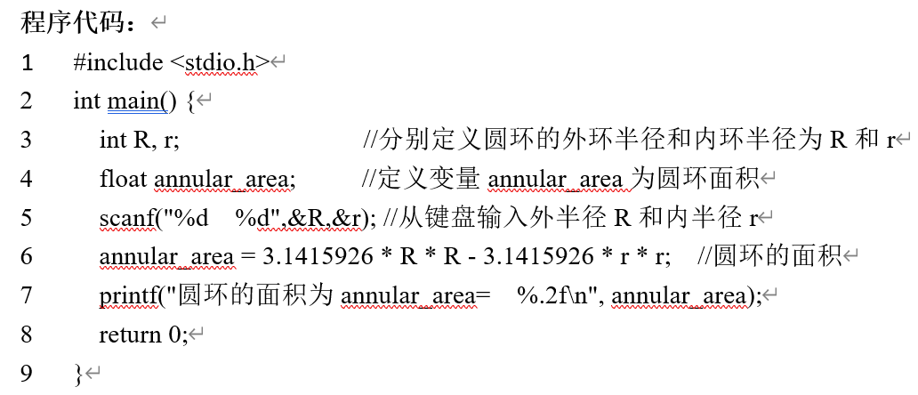
2.2 加点小难度——计算圆环的面积
2.2.1 程序解析
【例2‑7】学校校园里要铺设多个圆环形草坪，要求用C语言编程计算每个草坪的面积，用键盘输入圆环的内外半径，要求：结果保留两位小数。

Slide 28
2.2.2 常量的使用
（1）常量的定义及分类
定义：常量即值不可以被程序改变的量。
例如：例2-7中用到的圆周率3.1415926。
分类：数值常量、字符常量和字符串常量。
常量限定符：const。

Slide 29
数值常量
以一个数值的形式出现，既可以是整数，也可以小数。
例如，
语句 tra_area = (top + bottom)*height / 2中的数值2，
语句 annular_area = 3.1415926 * R * R - 3.1415926 * r * r;中的3.1415926。

Slide 30
整数常量
整数可以使用十进制、八进制、十六进制来表示。
90 /*用十进制表示数值90*/
0x5a /*用十六进制表示十进制数90*/
0132 /*用八进制表示十进制数90*/
注意：前缀中的“0”是阿拉伯数字0，不是字母o。

Slide 31
实数常量
实数有两种基本表示方法：
（1）采用十进制数形式书写小数
例如，
0.24
.24 //小数0.24，省略了整数部分
5.24
5. //小数5.0，省略了小数部分的
（2）科学表示法
例如，
0.24E3 //表示0.24×10³，即240.0
0.24E-2 //表示0.24×10⁻²，即0.0024
-5.24E4 //表示-5.24×10⁴，即-52400.0
5e2 //表示-5.0×10²，即500.0

Slide 32
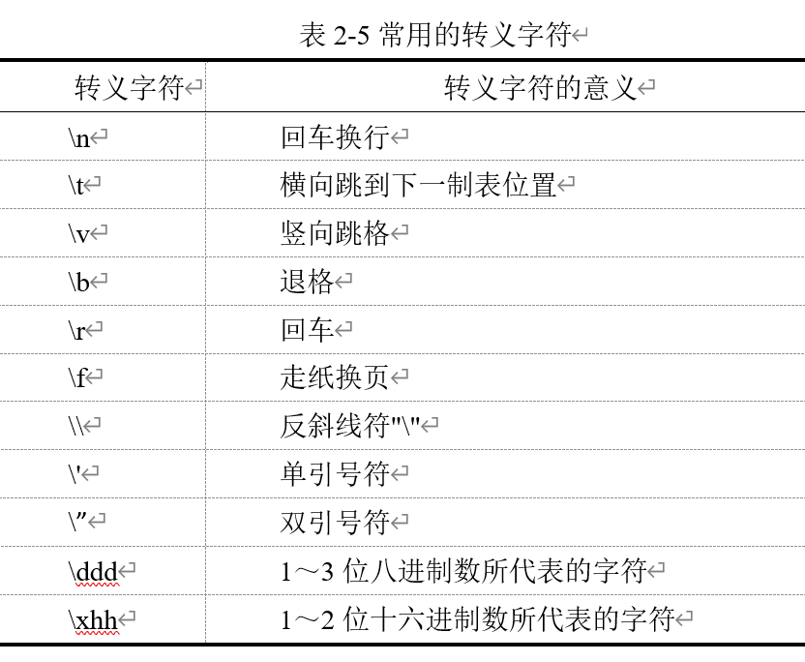
（3）字符常量
单引号（’）括起来的单个字符。
转义字符是以反斜线“\”开头，“\”的含义是将其后的字符转换为特定的含义，故称”转义”字符。常用的转义字符见下表：

Slide 33
（4）字符串常量
用双引号（“ ”）括起来的0个或多个字符。
例如，
“Thank you very much”是由多个字符构成的字符串常量。
“”包含0个字符，表示一个空串。
“a”是只包含一个字符的字符串。

Slide 34
（5）常量的符号表示方法
使用预处理指令 #define 进行宏定义。
例如，
为圆周率定义一个常量符号PI，宏定义方法如下：
#define PI 3.1415926
当对程序进行编译时，预处理器会将宏替换为其所代表的数值。
例如计算圆的面积，以下语句：
annular_area = PI * R * R - PI * r * r;
将变为：
annular_area = 3.1415926 * R * R - 3.1415926 * r * r;

Slide 35
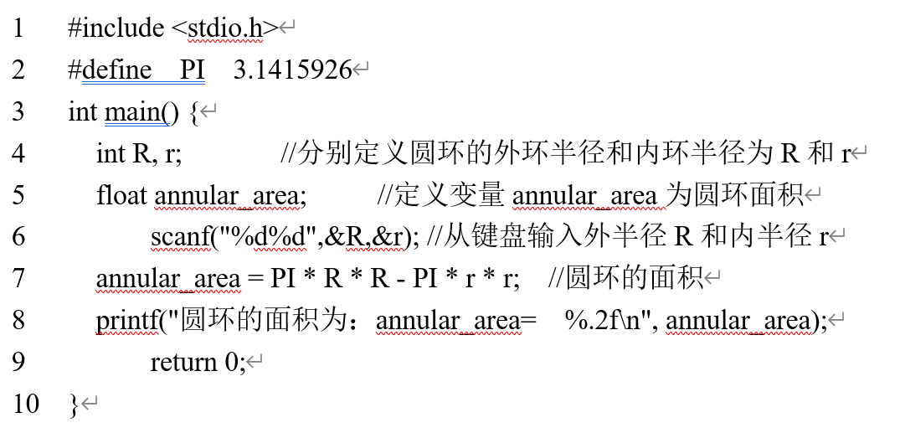
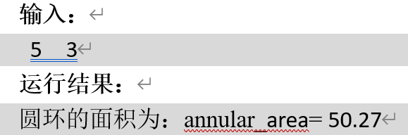
【例2‑8】将例2-7求圆环面积中的常量3.1415926用符号常量表示：

Slide 36
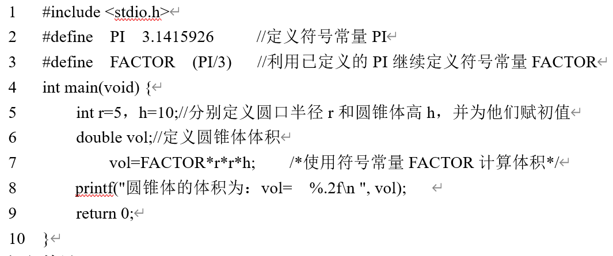
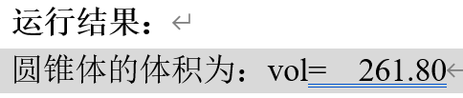
【例2‑9】某粮仓建设了一批圆锥形的粮仓，已知圆锥形粮仓高和圆口半径，为了计算这些粮仓能放多少粮食，需要编程计算圆锥形粮仓的体积。

Slide 37
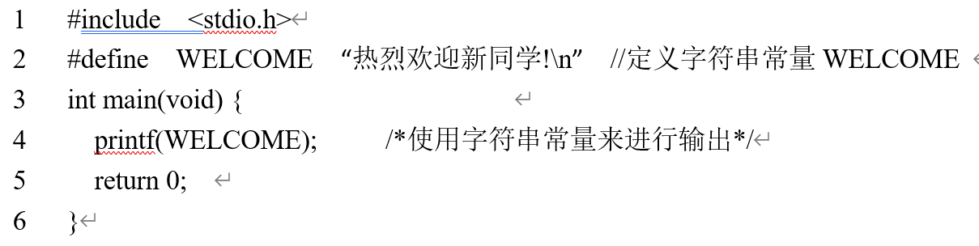
【例2‑10】在屏幕上输出：热烈欢迎新同学！

Slide 38
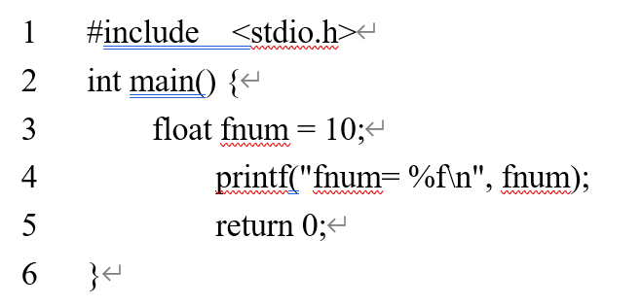
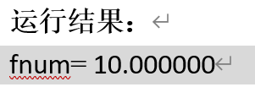
2.2.3 数据类型转换
自动数据类型转换
（1）赋值运算中的自动类型转换
当赋值号“=”两边的数据类型不同时，则在赋值操作前编译器会把赋值号右边表达式的类型转换为左边变量的类型。
例如，

Slide 39
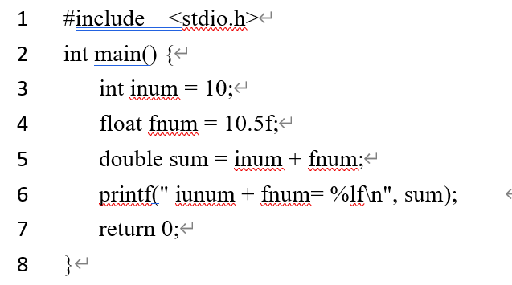
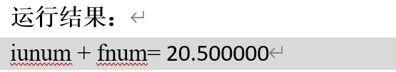
（2）混合运算中的类型自动转换
编译器将参与运算的所有数据先转换为同一种类型，然后再进行计算。
例如：

Slide 40
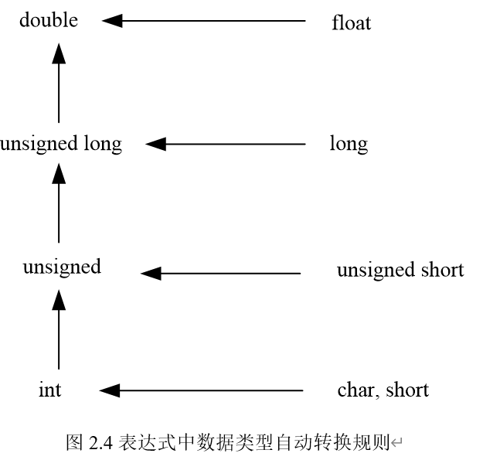
数据类型的自动转换规则：

Slide 41
强制数据类型转换
格式：
(数据类型名)表达式
例如，
(int)a+b; //先将a强制转化为int型，然后再和b相加
(int)(a+b); //先执行加法，然后将加法结果转换为 int 型
(float) 100; //将数值 100（默认为int类型）转换为 float 类型
(float) a; //将变量 a 转换为 float 类型

Slide 42
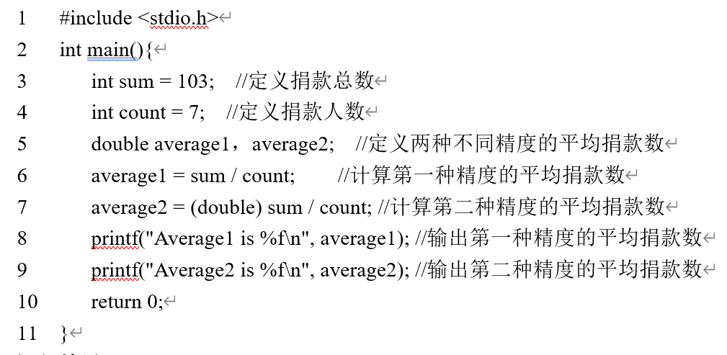
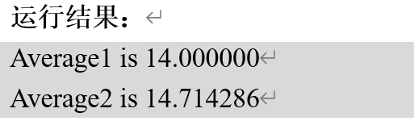
【例2‑11】某社团组织给希望小学捐款活动，编程计算平均捐款数。

Slide 43
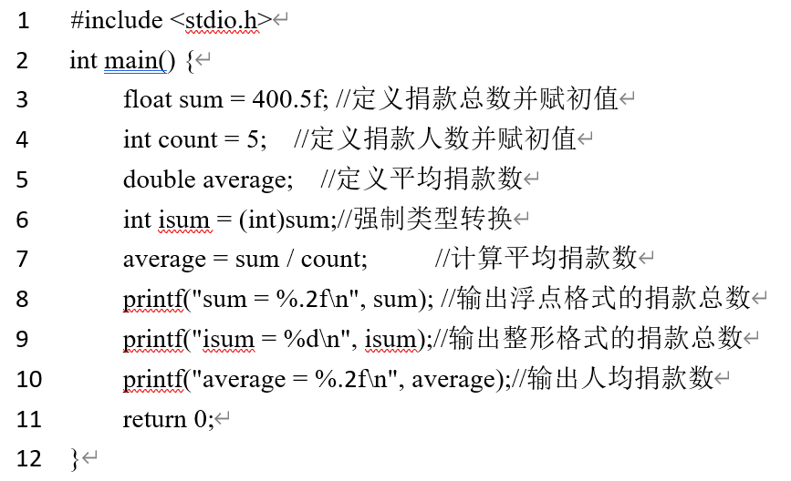
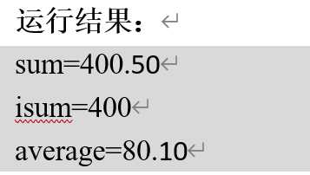
【例2‑12】某社团组织给希望小学捐款活动，编程计算平均捐款数，并用两种不同精度输出捐款总数。

Slide 44
2.2.4 格式化输入函数
格式化输入函数scanf():
默认情况下，scanf()接受从键盘输入的数据。
必须要包含头文件 stdio.h。
scanf() 函数原型：
int scanf ( char * format [ ,argument, ... ]);
函数scanf()用法
（1）输入单个变量
scanf("格式控制符", &变量);
说明：&是地址运算符，表示变量的内存地址，不能省略。

Slide 45
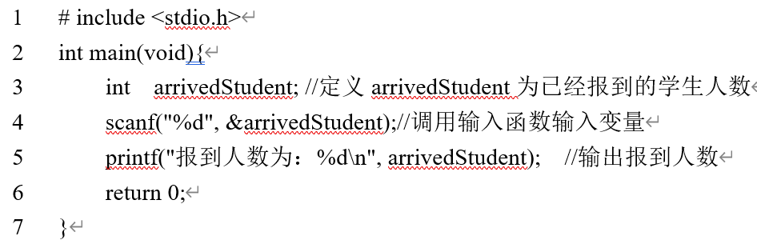
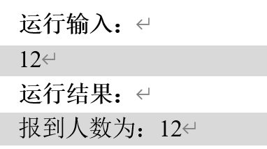
【例2‑13】在准备新生入学迎新时，需要随时更新并输出已经报到的学生人数，请编写程序从键盘输入已经报到的人数，并在屏幕上输出报到人数，给出完整代码。

Slide 46
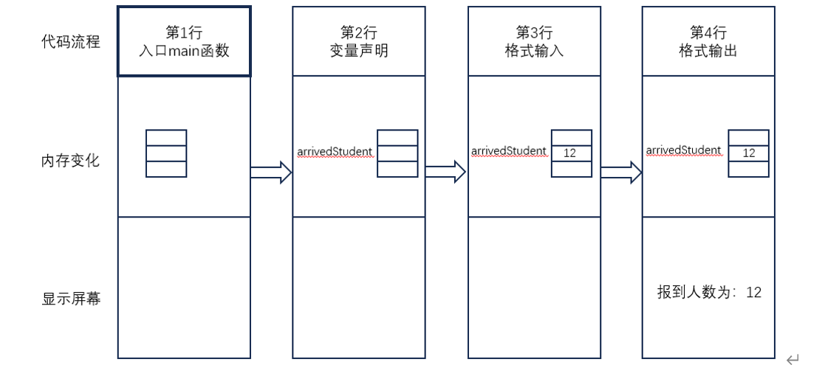
例2-13代码执行流程及内存和屏幕变化模拟图

Slide 47
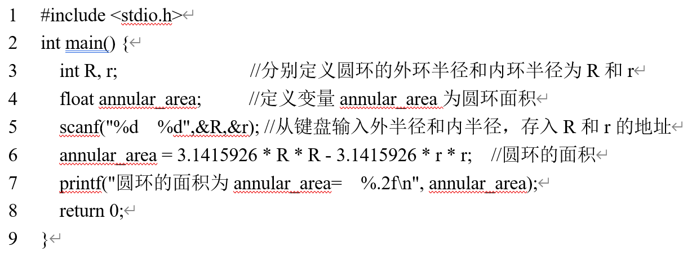
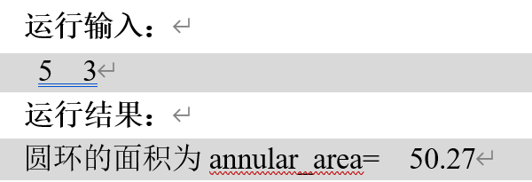
（2）输入多个变量
scanf(“变量格式控制符1 变量格式控制符2...", &变量1,&变量2, ...);
说明：格式控制符与变量的位置和个数要一一对应。

Slide 48
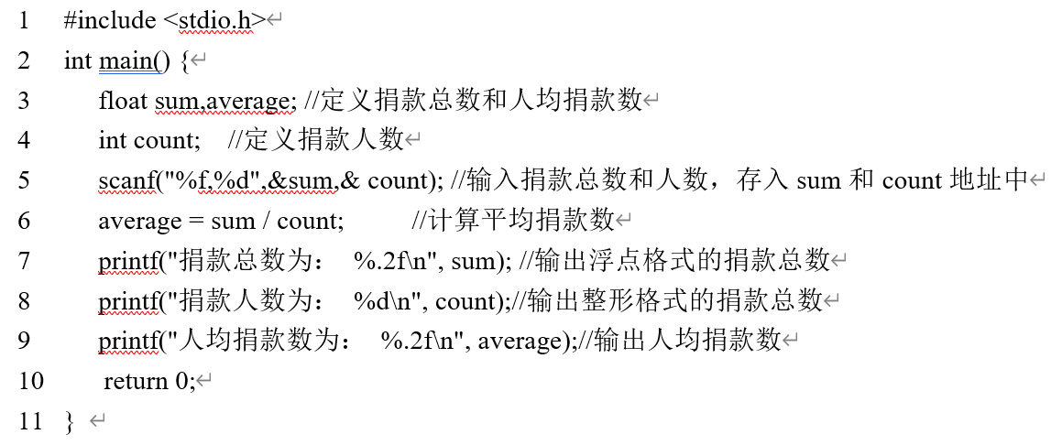
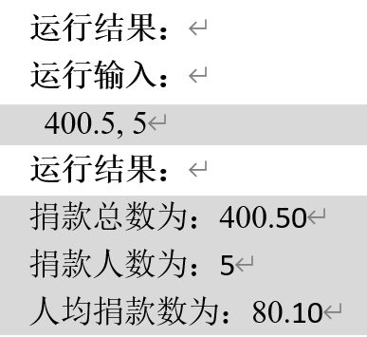
【例2‑14】某社团组织给希望小学捐款活动，编程计算平均捐款数，要求：从键盘输入总捐款数和捐款人数，并用浮点型存储并输出捐款总数。

Slide 49
2.3 来点与数学不一样的
2.3.1 自增和自减运算符
（1）自增、自减运算分类
自增运算：++，变量加1。
自增运算：--，变量减1。
（2）使用形式
前缀形式：运算符在变量前面。
例如：对变量a的前缀自增、自减运算分别是++a和--a。
后缀形式：运算符在变量后面。
例如：对变量a的后缀自增、自减运算分别是a++和a--。

Slide 50
前缀、后缀形式区别
如果独立使用自增、自减运算时，前缀和后缀的形式效果等价。例如，语句++a和 a++ 的效果都等价于语句a=a+1。
如果自增、自减运算不是独立使用，而是作为表达式的一部分时，区别在于变量值的自增1或自减1运算发生的时间不同。

Slide 51
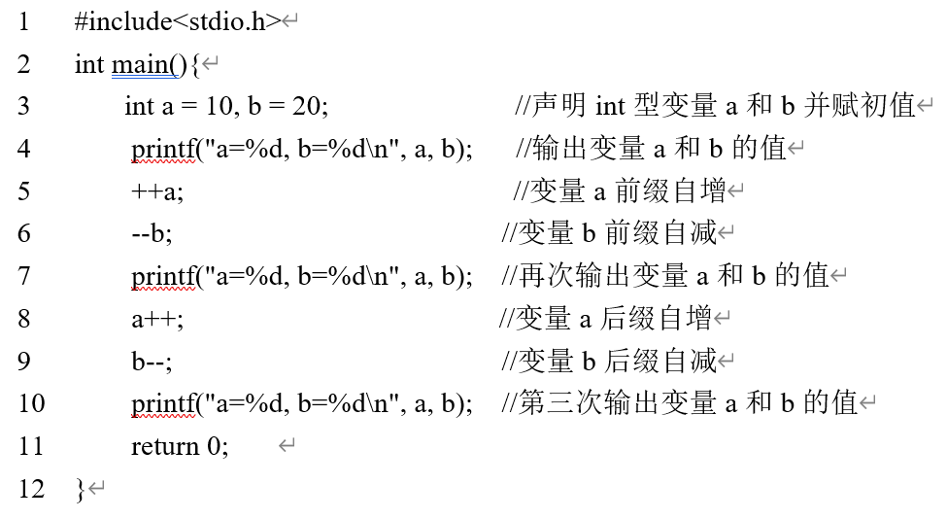
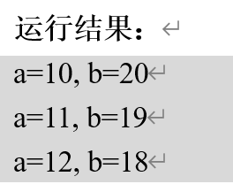
【例2‑15】独立使用自增、自减运算的实例。

Slide 52
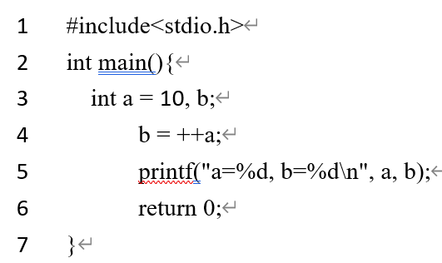
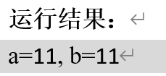
例：表达式中的前缀自增、自减运算

Slide 53
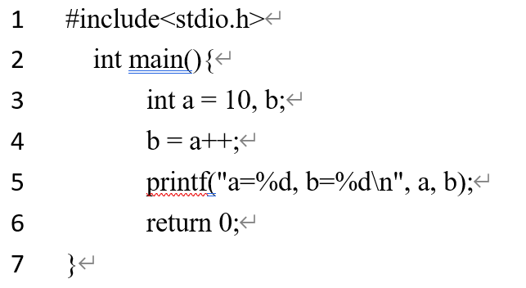
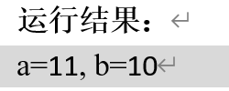
例：表达式中的后缀自增、自减运算
先参与表达式的运算，而后再自增、自减运算：

Slide 54
2.3.2 复合赋值运算符
使用复合赋值运算符的表达式称之为复合赋值表达式，其基本格式如下：
变量运算符= 表达式
它等价于：
变量 = 变量运算符表达式

Slide 55
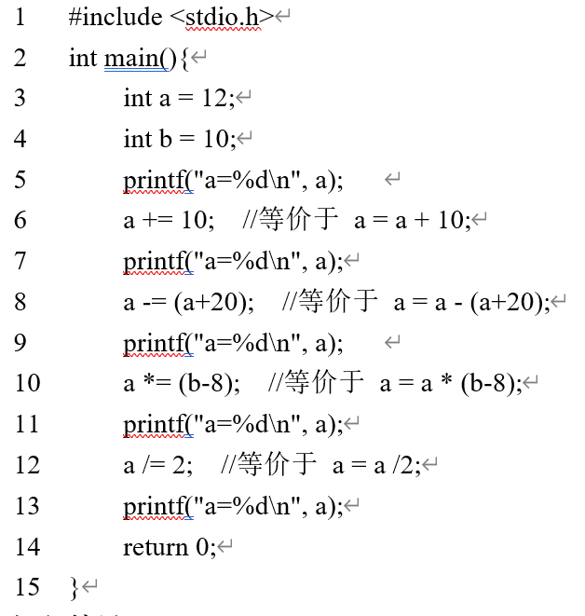
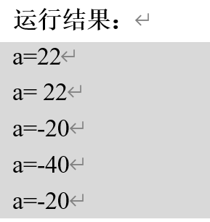
【例2‑16】加减乘除复合赋值运算符。

Slide 56
2.3.3 逗号运算符与逗号表达式
逗号运算符：用逗号把多个表达式联接起来，构成一个新的表达式，这里的逗号被称为逗号运算符。
逗号表达式：由逗号运算符将两个以上的表达式连接而成的表达式。
格式：
表达式1,表达式2,…,表达式n
功能：
依次计算表达式1的值，表达式2的值，…，表达式n的值，最后将表达式n的值作为整个表达式的值。

Slide 57
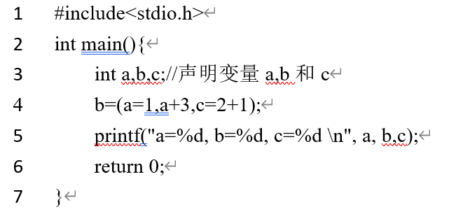
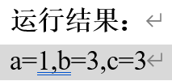
例子：

Slide 58
2.4 常用函数助编程
2.4.1 库函数的类别及函数调用
常用库函数的类别
（1）标准输入/输出函数：包含在头文件<stdio.h>中。
（2）字符类型判断和转换：定义了判定字符类型和转换的函数，包含在头文件<ctype.h>中。
（3）字符串处理函数：定义了对字符数组进行操作的函数，包含在头文件<string.h>中。
（4）时间与日期函数：定义了操作日期和时间的函数，包含在头文件<time.h>。
（5）数学函数：定义常用数学函数，如三角函数、反三角函数、指数、对数函数等，包含在头文件<math.h>中。
（6）标准库函数：定义通用工具函数，如求绝对值、生成随机数、内存空间的分配和释放等，包含在头文件<stdlib>中。

Slide 59
库函数的使用
include语句的格式：
#include 头文件名
功能：将指定头文件嵌入源文件中，使得编译程序可以到头文件中找头文件中包含的函数定义。

Slide 60
2.4.2 数学函数的使用
常用库函数
（1）三角函数
格式：sin(参数), cos(参数)，tan(参数)
功能：返回参数所指定的角的三角函数值。
说明：
参数是双精度类型、用弧度表示的角。如果给定的是角度值，需要先将其转换为弧度。

Slide 61
例如，计算输出70°角的正弦函数值。
用格式输出函数调用语句：
printf("70°角的正弦函数值为：%lE ", sin(70*3.14159265/180));
也可以用下面的一组语句：
int angle=70;
double radian;
radian=angle*3.1415926/180;
printf("%d°角的正弦函数值为：%lE ",angle, sin(radian));
运行结果为：
70°角的正弦函数值为：9.396926E-01

Slide 62
（2）指数函数
格式：exp(参数)
功能：返回以自然常数e为底，以参数值为幂的指数函数值。
说明：参数和返回值均为double类型。
例：下面的代码计算并输出e³。
double x=3;
double expX;
expX=exp(x);
printf("e^%lf=%lf ",x, expX);
运行结果为：
e^3.000000=20.085537

Slide 63
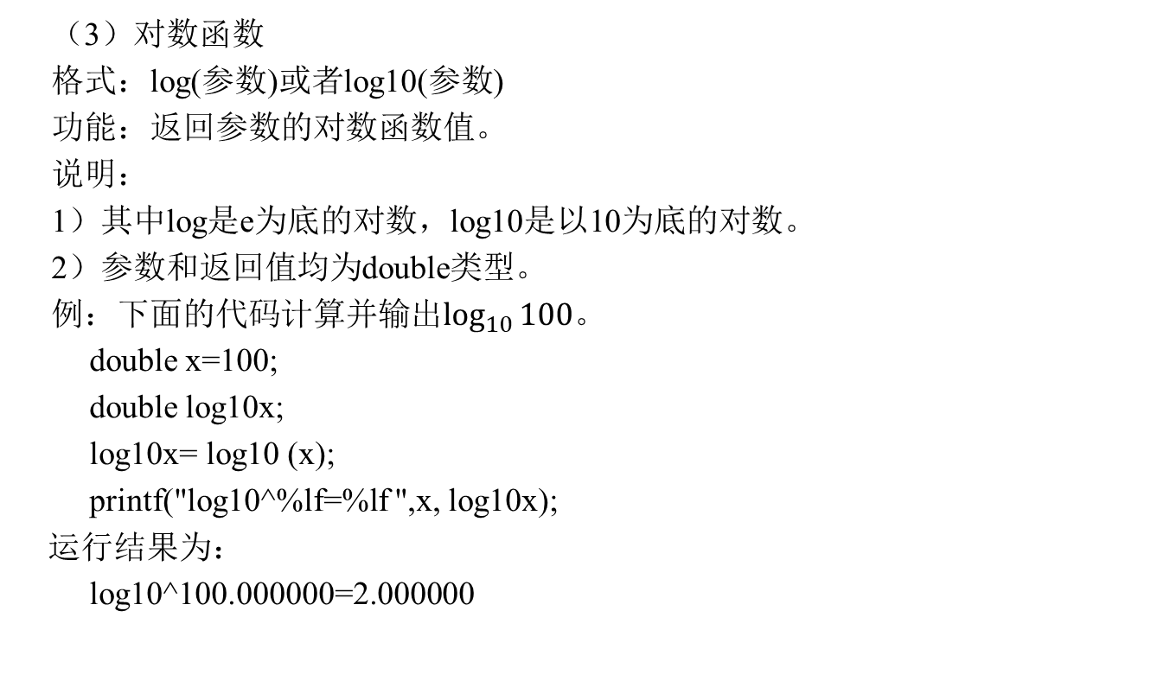
（3）对数函数
格式：log(参数)或者log10(参数)
功能：返回参数的对数函数值。
说明：
1）其中log是e为底的对数，log10是以10为底的对数。
2）参数和返回值均为double类型。
例：下面的代码计算并输出$\log_{10}{100}$。
double x=100;
double log10x;
log10x= log10 (x);
printf("log10^%lf=%lf ",x, log10x);
运行结果为：
log10^100.000000=2.000000

Slide 64
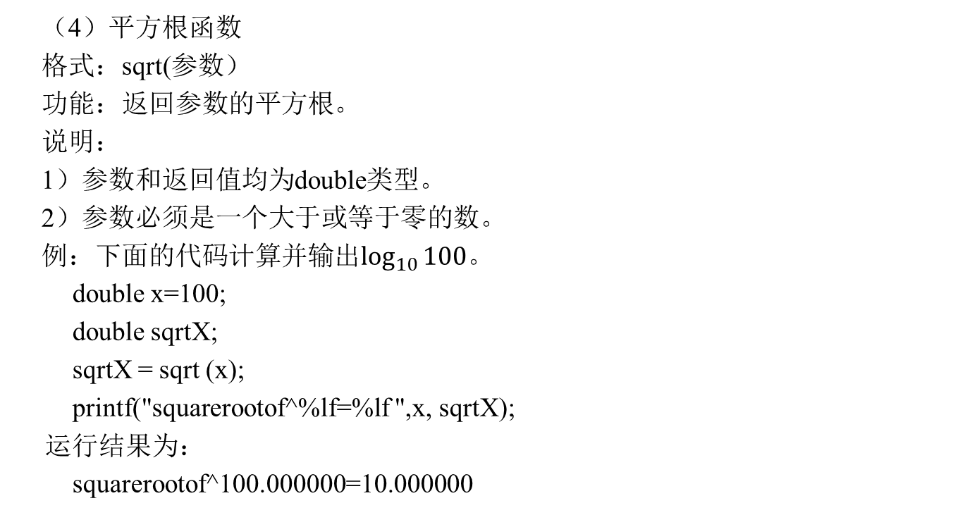
（4）平方根函数
格式：sqrt(参数）
功能：返回参数的平方根。
说明：
1）参数和返回值均为double类型。
2）参数必须是一个大于或等于零的数。
例：下面的代码计算并输出$\log_{10}{100}$。
double x=100;
double sqrtX;
sqrtX = sqrt (x);
printf("squarerootof^%lf=%lf ",x, sqrtX);
运行结果为：
squarerootof^100.000000=10.000000

Slide 65
（5）浮点数的绝对值函数
格式：fabs (参数）
功能：返回参数的绝对值。
说明：参数和返回值均为浮点型，不可为整数。
例：下面的代码计算并输出-5.8的绝对值。
float x=-5.8;
float fabsX;
fabsX =fabs (x);
printf("Absolute valueof%f=%f ",x, fabsX);
输出结果为：
Absolute valueof-5.800000=5.800000

Slide 66
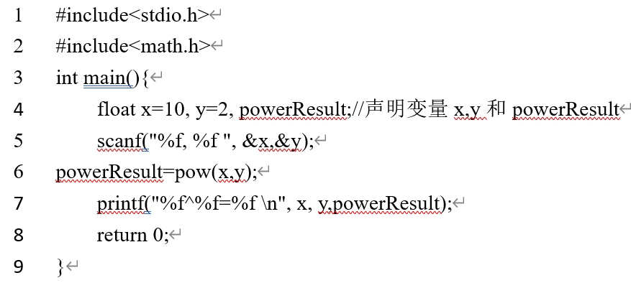
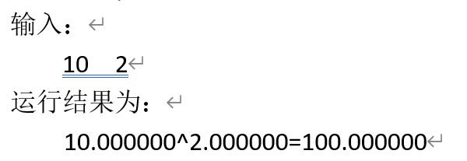
（6）幂函数
格式：pow (参数1,参数2）
功能：返回参数1的参数2次幂。
说明：两个参数以及返回值均为浮点型。
例：下面的代码计算并输出x^{y}。

Slide 67
2.4.3 标准函数的使用
（1）整型数的绝对值函数
格式：函数名(参数)
功能：返回参数的绝对值。
说明：
1）函数名为abs时，计算int类型整数的绝对值；函数名为labs时，计算long int类型整数的绝对值。
2）参数和返回值均为整型数，不可为浮点数。
3）两类函数需要包含的头文件不同：整型数绝对值函数在通用工具包中，而浮点型数绝对值函数在数学函数包中，。

Slide 68
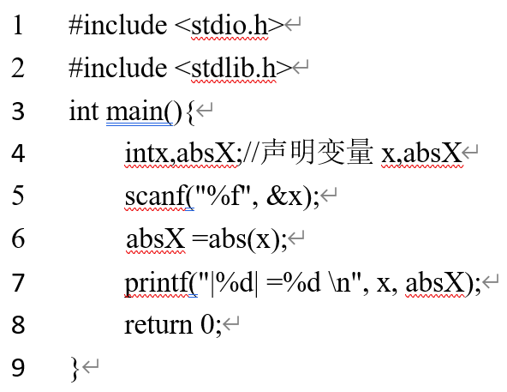
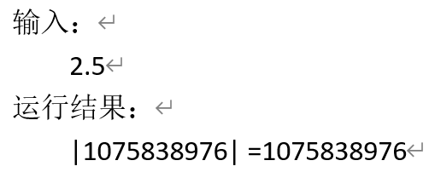
例：下面的代码计算并输出-180的绝对值。

Slide 69
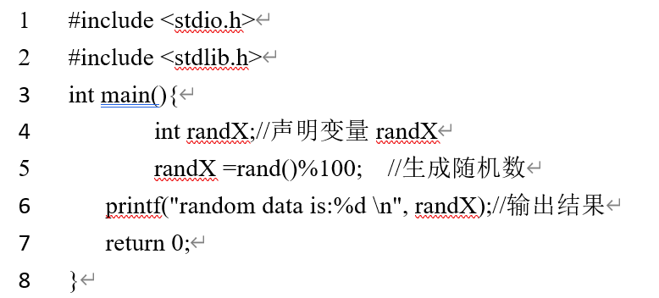
（2）伪随机数函数
格式：rand()
功能：返回一个从0到最大随机数的任意一个整数。
例：下面的代码产生并输出0-100（不包括100）之间的整数。
运行结果：
random data is:83

Slide 70
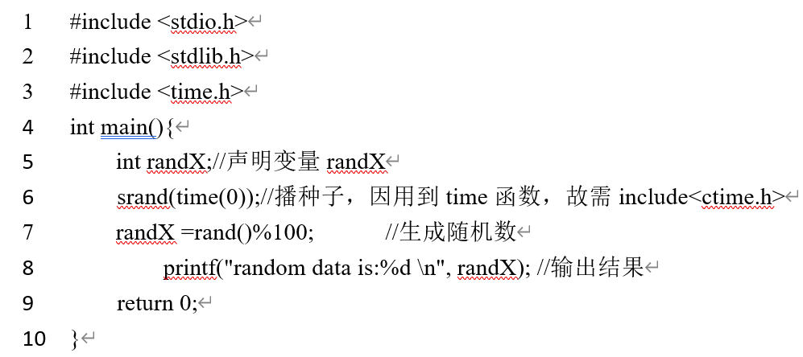
（3）伪随机数的种子函数
格式：srand(seed)
功能：参数seed是rand()的种子，用来初始化rand()的起始值。
例：下面的代码产生并输出0-100（不包括100）之间的整数，要求每次执行产生不同的随机数。
运行结果：
random data is:74

Slide 71

2.5顺序结构案例项目—钢结构构件受力计算
2.5.1案例问题描述
假设某钢结构构件的受力w计算如公式2-3所示：
$w=\frac{π^{2}βEG}{{eL}^{2}}$ (2-3)
公式2-3中：π是圆周率，e是自然常数，E和G是构件的弹性模量和剪变模量，L是构件长度，这三个变量均是浮点数，$β$是受力系数，其定义如公式2-4所示：
$β=\sqrt{\frac{1−2\left(\frac{m_{2}}{m_{1}}\right)cosφ+{(\frac{m_{2}}{m_{1}})}^{2}}{2（1−cosφ）}}$ (2-4)
公式2-4中：m₁和m₂是构件两端的弯矩，是浮点数，$φ$的定义如公式2-5所示。
$φ=e^{3}\sqrt{\frac{E}{N}}$ (2-5)
公式2-5中，e是自然常数，N是构件上的轴力，E同公式2-3。
请编写程序完成该构件的受力计算，要求：从键盘输入各个变量。

Slide 72
2.5.2 案例分析
（1）程序中的变量和常量定义分析
（2）程序中的常用函数分析
（3）程序中的公式计算顺序分析
（4）程序中的输入输出语句设计
（5）程序中表达式语句分析

Slide 73

2.5.3 案例代码编写

Slide 74
运行结果：
请输入构件弹性模量E和构件轴力N（用逗号分隔）：2,3
请输入构件两端的弯矩m1和m2（用逗号分隔）：4
请输入构件剪变模量G和长度L（用逗号分隔）：5,6
钢结构构件受力为：w= 0.54

Slide 75
C的基本数据类型：int, float, double, char
C语言的语句结构和类别：表达式语句、控制语句、函数调用语句、复合语句、空语句
C语言中常见的算术运算：+、-、*、/, %
数据类型转换的类别和方法：自动转换、强制转换
自增自减运算、赋值运算、逗号运算: ++, --, =, ,
格式化输出函数、格式化输入函数：printf(), scanf()
数学函数、标准函数等常用函数的使用：#include, 调用

